Slide 1
GNU Tools简介

Slide 2
GNU Tools—gcc
gcc是一个强大的工具集合，它包含了预处理器、编译器、汇编器、链接器等组件。它会在需要的时候调用其他组件。
输入文件的类型和传递给gcc的参数决定了gcc调用具体的哪些组件。
对于开发者，它提供的足够多的参数，可以让开发者全面控制代码的生成，这对嵌入式系统级的软件开发非常重要

Slide 3
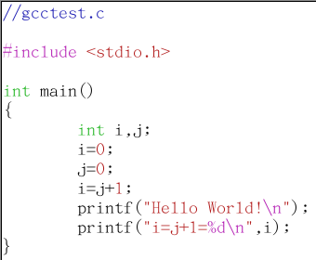
gcc使用举例（1）：源程序

Slide 4
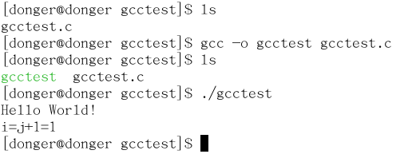
gcc使用举例（2）：编译和运行
编译
运行

Slide 5
3、编译成目标代码
直接编译成目标代码
  gcc –c gcctest.c

Slide 6
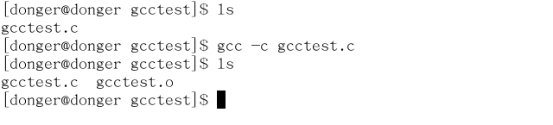
直接编译成目标代码

Slide 7
4、编译成执行代码
目标代码→执行代码
  gcc –o gcctest gcctest.o
直接生成执行代码
  gcc –o gcctest gcctest.c

Slide 8
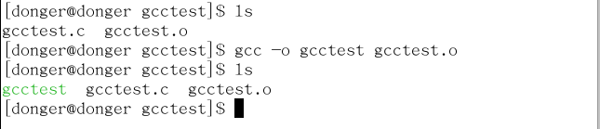
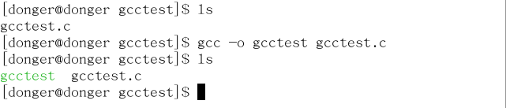
目标代码→执行代码
直接生成执行代码

Slide 9
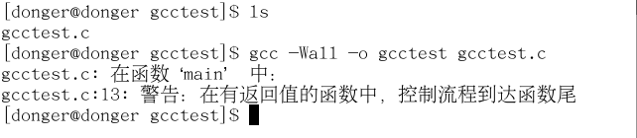
gcc的高级选项
-Wall：打开所有的警告信息

Slide 10
根据警告信息检查源程序
Main函数的返回值为int
在函数的末尾应当返回一个值

Slide 11
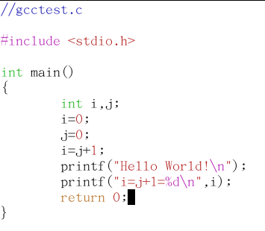
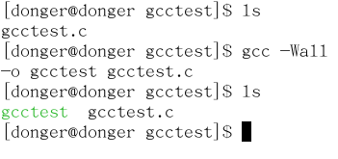
修改源程序

